Slide 1
Khëi ®éng

Slide 2
VËn dông

Slide 3
Thứ năm ngày 18-11-2021
Tập làm văn
Luyện tập trao đổi ý kiến với người thân
Đề bài: Em và người thân trong gia đình cùng đọc một truyện nói về một người có nghị lực, có ý chí vươn lên. Em trao đổi với người thân về tính cách đáng khâm phục của nhân vật đó.
Hãy cùng bạn đóng vai người thân để thực hiện cuộc trao đổi trên.

Slide 4
- Cuộc trao đổi diễn ra giữa ai với ai ?
Khi trao đổi cần chú ý nội dung trong truyện. Truyện đó phải cả 2 người cùng biết và phải thể hiện đúng thái độ khâm phục nhân vật trong truyện.
- Trao đổi về nội dung gì ?
- Khi trao đổi cần lưu ý điều gì ?

Slide 5
Gợi ý:
- Tìm đề tài trao đổi:
+ Các truyện trong sách giáo khoa:
Ông Trạng thả diều
Nguyễn Hiền
Bàn chân kì diệu
Nguyễn Ngọc Kí
Vẽ trứng
Lê-ô-nác-đô đa Vin-xi
“Vua tàu thủy” Bạch Thái Bưởi
Bạch Thái Bưởi
Vẽ chân dung Bác Hồ bằng máu
Nguyễn Duy Ứng
+ Các truyện khác trong sách, báo,…

Slide 6
- Xác định nội dung trao đổi:
Hoàn cảnh sống của nhân vật.
Nhân vật gặp những khó khăn gì?
Những khó khăn ấy có gì khác thường?
Nghị lực của nhân vật.
Nhân vật vượt qua khó khăn như thế nào?
Sự vượt khó của nhân vật có gì đáng khen?
Sự thành đạt của nhân vật.
Nhân vật đạt được ý nguyện của mình như thế nào?
Nghị lực, ý chí của nhân vật có vai trò gì trong sự thành đạt ấy?

Slide 7
- Xác định hình thức trao đổi.
Người nói chuyện với em là ai?
- Ba, mẹ hoặc một người thân trong gia đình.
Em xưng hô như thế nào?
- Xưng là con, là em, là cháu,...
Em là người gợi chuyện hay người thân của em gợi chuyện?

Slide 8
2. Làm mẫu về nhân vật và nội dung trao đổi (VD : Về Nguyễn Ngọc Ký)
Hoàn cảnh sống của nhân vật
Nghị lực vượt khó
- Sự thành đạt
Ông bị liệt hai cánh tay từ nhỏ, nhưng rất ham học. Cô giáo ngại ông không theo được nên không dám nhận.
Ông cố gắng viết bằng chân, có khi chân bị co quắp, cứng đờ không đứng dậy nổi nhưng vẫn kiên trì luyện viết không quản mệt nhọc, khó khăn, ngày mưa ngày nắng.
Ông đã đuổi kịp các bạn và trở thành sinh viên Trường Đại học Tổng hợp và là Nhà giáo Ưu tú.

Slide 9
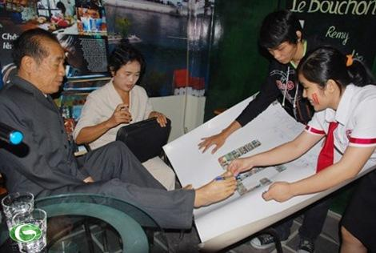
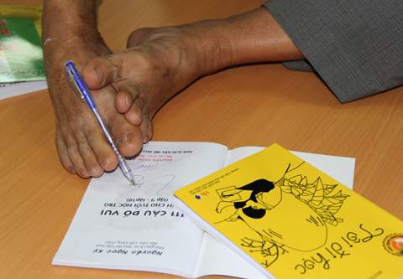
Thầy Nguyễn Ngọc Ký

Slide 10
3. Làm mẫu về hình thức trao đổi
Người nói chuyện với em là ai (bố, mẹ hay anh chị) ?
Em xưng hô như thế nào ?
- Em chủ động nói chuyện với người thân về câu chuyện mới đọc hay được người thân gợi chuyện ?

Slide 11
Các tiêu chí đánh giá
- Nội dung trao đổi đã đúng chưa, hấp dẫn không ?
- Các vai trao đổi đã đúng và rõ ràng chưa ?
- Thái độ ra sao, các cử chỉ, động tác, nét mặt ra sao ?

Slide 12
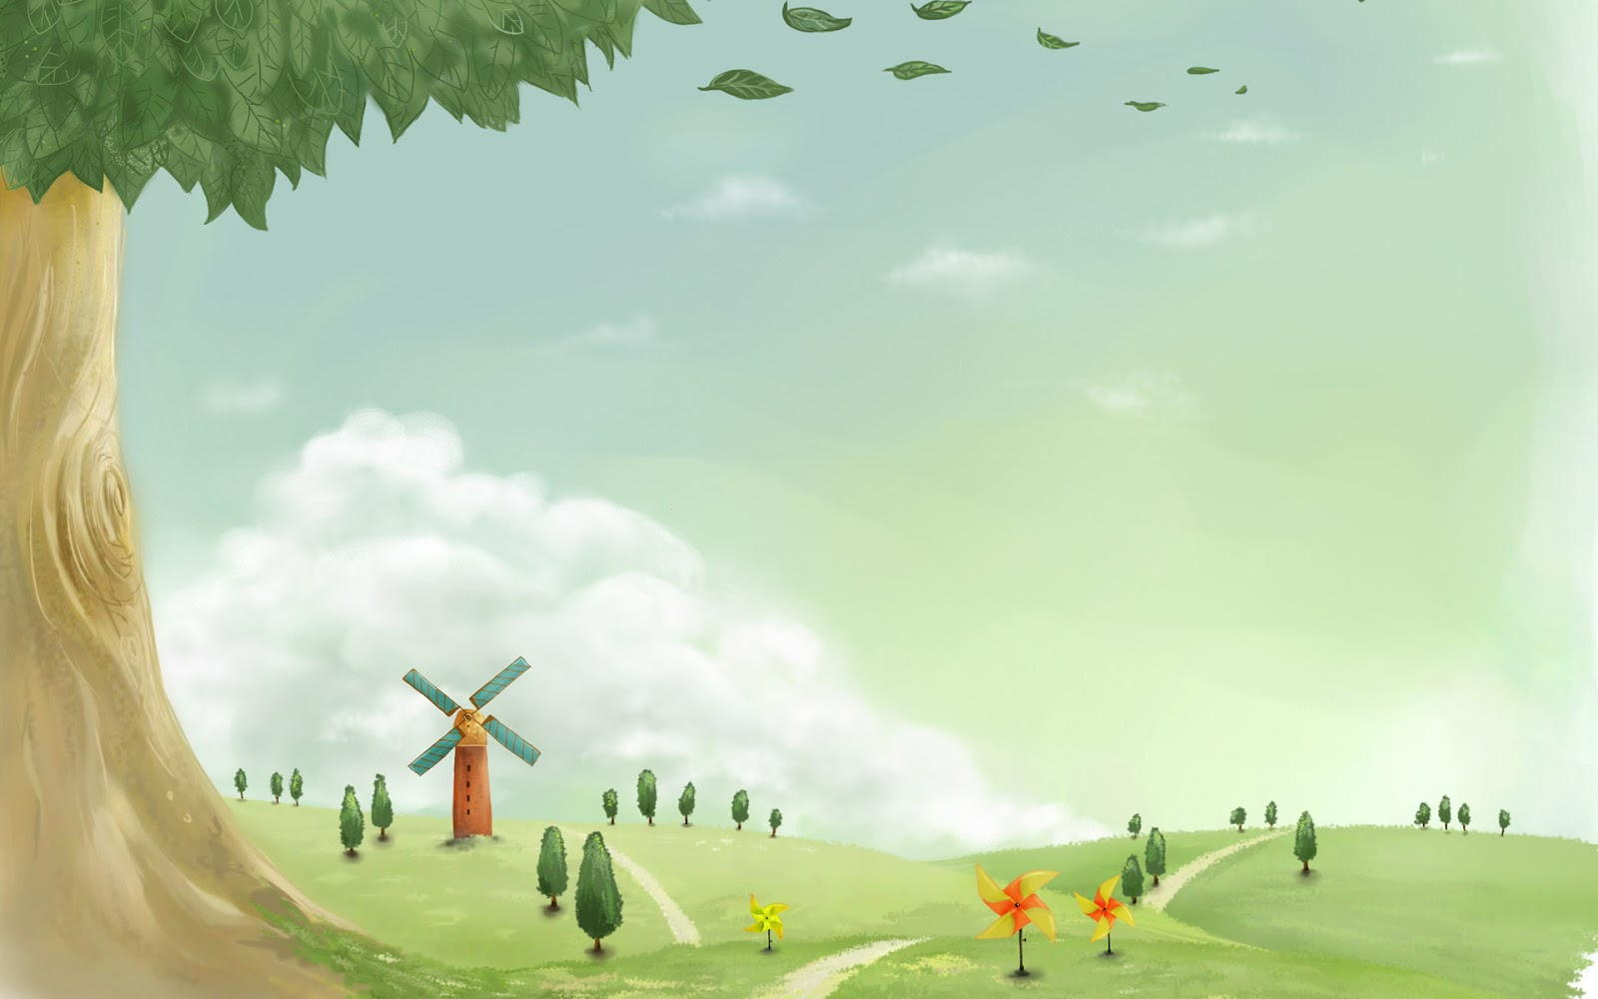
CẢM ƠN VÌ CÁC BẠN
ĐÃ RẤT TÍCH CỰC TRONG TIẾT HỌC.
CHÚC CÁC BẠN MỘT NGÀY TRÀN ĐẦY NĂNG LƯỢNG
VÀ BÌNH AN TRONG MÙA DỊCH COVID!

